Slide 1


CHƯƠNG TRÌNH KHỞI ĐỘNG
TRƯỜNG CAO ĐẲNG LÝ TỰ TRỌNG TP.HCM
KHOA KHOA HỌC CƠ BẢN
HỌC PHẦN
HÓA HỌC 4
GV: NGUYỄN PHƯƠNG HÀ
Trường CĐ Lý Tự Trọng Tp.HCM

Slide 2





CHƯƠNG TRÌNH KHỞI ĐỘNG
Bài 75. SỰ ĂN MÒN KIM LOẠI
Trường CĐ Lý Tự Trọng Tp.HCM

Slide 3
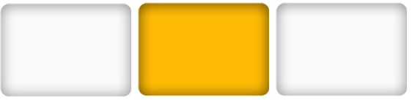
NỘI DUNG
1
Khái niệm
2
Các kiểu ăn mòn kim loại
3
Chống ăn mòn kim loại
Trường CĐ Lý Tự Trọng Tp.HCM

Slide 4

MỤC TIÊU
Sau khi học xong bài này, học sinh có khả năng:
Kiến Thức:
Trình bày được khái niệm ăn mòn kim loại.
Giải thích được các kiểu ăn mòn kim loại.
Trường CĐ Lý Tự Trọng Tp.HCM

Slide 5
MỤC TIÊU
Sau khi học xong bài này, học sinh có khả năng:
Kỹ năng:
Vận dụng những hiểu biết về pin điện hoá, hiện tượng ăn mòn điện hoá bảo vệ các đồ dùng bằng kim loại và máy móc khỏi bị ăn mòn.
Giải được bài tập có nội dung liên quan đến tính chất ăn mòn kim loại.
Trường CĐ Lý Tự Trọng Tp.HCM

Slide 6
MỤC TIÊU
Sau khi học xong bài này, người học có khả năng:
Thái độ:
Có lòng say mê học tập, biết vận dụng những kiến thức đã học vào cuộc sống, có ý thức bảo vệ môi trường và tài nguyên.
Trường CĐ Lý Tự Trọng Tp.HCM

Slide 7

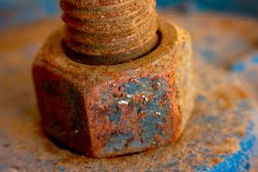
1. Khái niệm
Sự ăn mòn kim loại là sự phá hủy kim loại hoặc hợp kim do tác dụng hóa học của môi trường xung quanh.
Bản chất của sự ăn mòn kim loại:
Là quá trình oxi hóa – khử trong đó kim loại bị oxi hóa thành ion dương bởi quá trình hóa học hoặc quá trình điện hóa.
Trường CĐ Lý Tự Trọng Tp.HCM

Slide 8
2. Các kiểu ăn mòn kim loại
2.1. Ăn mòn hóa học?
Đặc điểm
2.2. Ăn mòn điện hóa học?
Điều kiện xảy ra ăn mòn điện hóa học
Đặc điểm
Trường CĐ Lý Tự Trọng Tp.HCM

Slide 9
2.1. Ăn mòn hóa học
Khái niệm:
Ăn mòn hóa học là quá trình oxi hóa - khử, trong đó các electron của kim loại được chuyển trực tiếp đến các chất có trong môi trường.
3Fe + 4H₂O → Fe₂O₃ + 4H₂↑
3Fe + 2O₂ → Fe₃O₄
Fe + HCl → FeCl₂ + H₂↑
Fe + H₂SO₄ → FeSO₄ + H₂↑
Trường CĐ Lý Tự Trọng Tp.HCM

Slide 10
2.1. Ăn mòn hóa học
Đặc điểm:
Không sinh ra dòng điện (không có các điện cực).
Nhiệt độ càng cao thì tốc độ ăn mòn càng nhanh.
Sự trao đổi electron trực tiếp.
Trường CĐ Lý Tự Trọng Tp.HCM

Slide 11
2.2. Ăn mòn điện hóa học
Khái niệm:
Ăn mòn điện hóa học là sự phá hủy kim loại do hợp kim tiếp xúc với dung dịch chất điện li , tạo nên dòng điện.
VD: Nhúng thanh kẽm (Zn) và thanh đồng (Cu) vào dung dịch H₂SO₄ loãng. Nối thanh kẽm và thanh đồng bằng dây dẫn cho đi qua một điện kế (hoặc bóng đèn).
Trường CĐ Lý Tự Trọng Tp.HCM

Slide 12
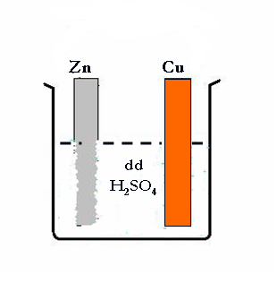
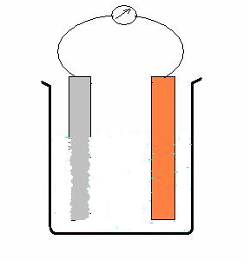
2.2. Ăn mòn điện hóa học
Zn
Cu
dd H₂SO₄
Khi chưa nối dây dẫn, lá Zn bị hoà tan chậm và bọt khí H₂ thoát ra trên bề mặt lá Zn.
Khi nối dây dẫn:
+ lá Zn bị ăn mòn nhanh
+ kim điện kế bị lệch.
+ bọt khí thoát ra ở cả lá Cu.

Slide 13
2.2. Ăn mòn điện hóa học
Zn
Cu
-
+
dd H₂SO₄
Zn²⁺
H⁺
Hình thành pin điện hoá
Cực âm: lá Zn: Zn  Zn²⁺ + 2e
Các e di chuyển từ lá Zn sang lá Cu qua dây dẫn, tạo ra dòng điện 1 chiều.
Cực dương: lá Cu: 2H⁺ + 2e  H₂
Phản ứng chung:
Zn + 2H⁺  Zn²⁺ + H₂
Zn bị ăn mòn hoá học:
Zn + 2H⁺  Zn²⁺ + H₂
Kết quả: Lá Zn bị ăn mòn nhanh đồng thời với sự tạo thành dòng điện.

Slide 14
2.2. Ăn mòn điện hóa học
Điều kiện xảy ra ăn mòn điện hóa học:
Các điện cực phải khác nhau về bản chất: 2 kim loại khác nhau hoặc kim loại và phi kim.
Các điện cực phải tiếp xúc với nhau trực tiếp hoặc gián tiếp qua dây dẫn.
Các điện cực phải cùng tiếp xúc với dung dịch chất điện li.
Trường CĐ Lý Tự Trọng Tp.HCM

Slide 15
2.2. Ăn mòn điện hóa học
Đặc điểm:
Phát sinh dòng điện:
Cực âm (Anot), kim loại có tính khử mạnh sẽ bị ăn mòn
Cực dương (Catot), kim loại có tính khử yếu hoặc phi kim không bị ăn mòn.
Ăn mòn điện hóa học là loại ăn mòn kim loại phổ biến và tốc độ ăn mòn rất mạnh trong tự nhiên.
Sự trao đổi electron gián tiếp.
Trường CĐ Lý Tự Trọng Tp.HCM

Slide 16
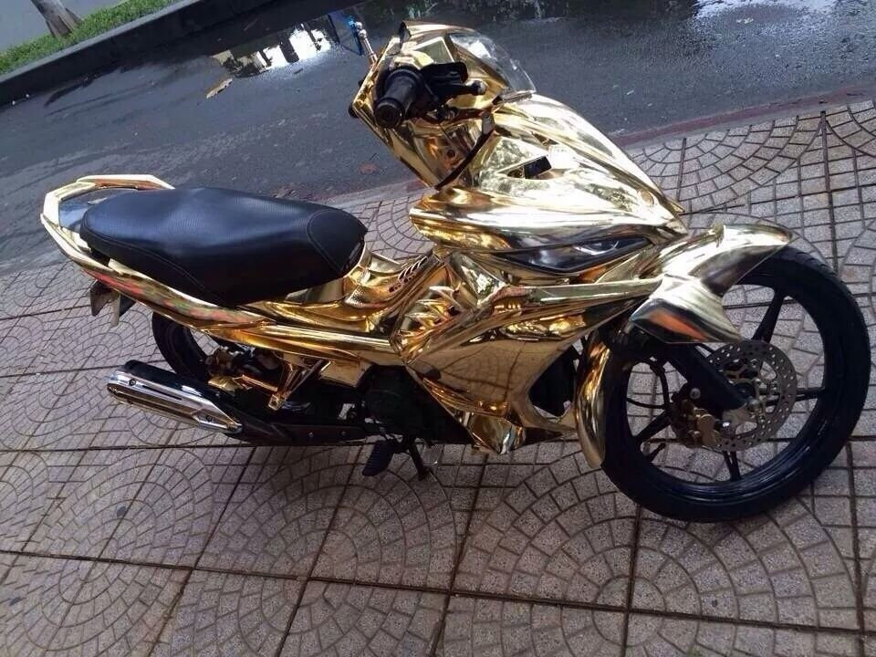
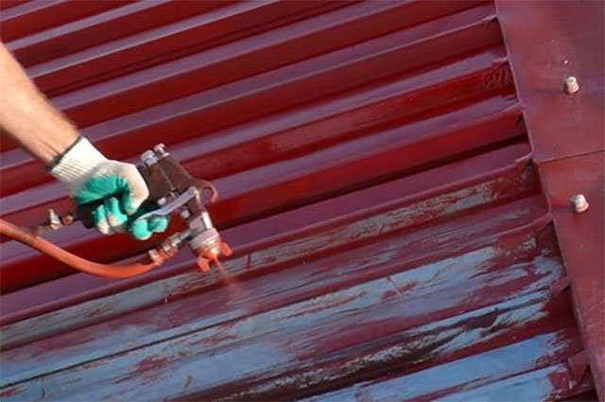
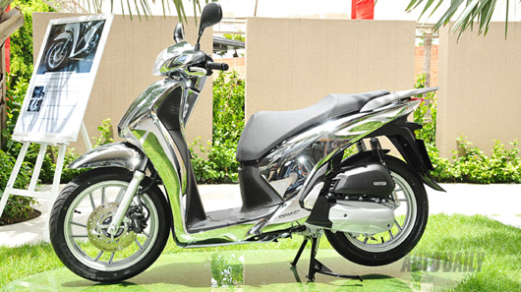
3. Chống ăn mòn kim loại
3.1. Phương pháp bảo vệ bề mặt:
Phủ lên bề mặt kim loại một lớp sơn, dầu mỡ, chất dẻo hoặc tráng, mạ bằng một kim loại khác.
VD: Các loại sơn chống gỉ, dầu mỡ, tráng men, mạ một số kim loại bền (crom, đồng, vàng,...), phủ hợp chất polime...
Trường CĐ Lý Tự Trọng Tp.HCM

Slide 17
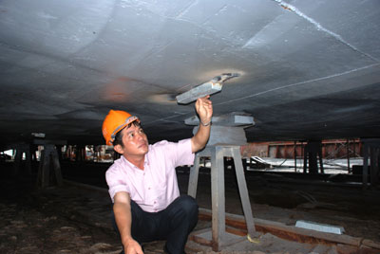
3. Chống ăn mòn kim loại
3.2. Phương pháp bảo vệ điện hóa:
Nối kim loại cần được bảo vệ với kim loại có tính khử mạnh hơn.
VD: Để bảo vệ vỏ tàu biển bằng thép, chúng ta gắn các lá Kẽm (Zn) vào phía ngoài vỏ tàu ở phần chìm trong nước biển.
Trường CĐ Lý Tự Trọng Tp.HCM

Slide 18

BÀI TẬP ONLINE
Trường CĐ Lý Tự Trọng Tp.HCM

Slide 19
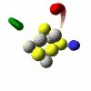

BÀI TẬP ONLINE
Câu 1: Chất nào sau đây trong khí quyển không gây ra sự ăn mòn kim loại?
A. O₂ B. H₂
C. H₂O D. N₂
Trường CĐ Lý Tự Trọng Tp.HCM

Slide 20
BÀI TẬP ONLINE
Câu 2: Phản ứng hoá học nào xảy ra trong sự ăn mòn kim loại ?
A. Phản ứng trao đổi.
B. Phản ứng thuỷ phân.
C. Phản ứng oxi hoá- khử.
D. Phản ứng axit- bazơ.
Trường CĐ Lý Tự Trọng Tp.HCM

Slide 21
BÀI TẬP ONLINE
Câu 3: Sắt tây là sắt tráng thiếc. Nếu lớp thiếc bị xước sâu tới lớp sắt thì kim loại bị ăn mòn trước là:
A. Thiếc.
B. Sắt.
C. Cả hai đều bị ăn mòn như nhau.
D. Không kim loại nào bị ăn mòn.
Sắt tráng thiếc thì sắt bị ăn mòn trước.

Slide 22
BÀI TẬP ONLINE
Câu 4: Đinh sắt bị ăn mòn nhanh nhất trong trường hợp nào sau đây?
a) Ngâm trong dung dịch HCl;
b) Ngâm trong dung dịch H₂SO₄;
c) Ngâm trong dung dịch H₂SO₄ có nhỏ thêm vài giọt dung dịch CuSO₄
Giải:
Câu c: Đinh sắt bị ăn mòn nhanh nhất
→ Vì xảy ra hiện tượng ăn mòn điện hóa.
Trường CĐ Lý Tự Trọng Tp.HCM

Slide 23
BÀI TẬP ONLINE
Giải thích:
Khi ngâm một đinh sắt vào dung dịch HCl và H₂SO₄ → thì xảy ra ăn mòn hóa học.
Fe tiếp xúc trực tiếp với ion H⁺ của axit, sắt bị ăn mòn hóa học theo phản ứng: Fe + 2H⁺ → Fe²⁺ + H₂↑.
Khí H₂ sinh ra bám vào bề mặt sắt, ngăn cản tiếp xúc giữa Fe và H⁺, giảm tốc độ phản ứng.
Khi thêm vài giọt CuSO₄ vào thì xảy ra phản ứng:
Fe + 2Cu²⁺ → Fe²⁺ + Cu
Cu tạo ra bám vào Fe tạo thành hai điện cực (pin điện hóa) và Fe bị ăn mòn điện hóa vì tính khử Fe > Cu:
Cực âm (Fe): Fe → Fe²⁺ + 2e
Cực dương (Cu): 2H⁺ + 2e → H₂↑
Trường CĐ Lý Tự Trọng Tp.HCM

Slide 24
BÀI TẬP ONLINE
Câu 5: Một hợp kim có cấu tạo tinh thể hỗn hợp Cu-Zn để trong không khí ẩm. Hãy cho biết hợp kim bị ăn mòn hóa học hay điện hóa?
Giải:
Hợp kim bị ăn mòn điện hoá học.
Zn là điện cực âm, bị ăn mòn.
Cu là điện cực dương không bị ăn mòn.
Trường CĐ Lý Tự Trọng Tp.HCM

Slide 25
BÀI TẬP ONLINE
Giải thích:
Trong không khí ẩm, trên bề mặt hợp kim có một lớp nước rất mỏng đã hòa tan O₂, CO₂,… tạo thành một dung dịch chất điện li.
Ở Anot (cực âm): Zn bị oxi hóa, Zn → Zn²⁺ + 2e,
Các electron chuyển dịch đến cực dương (Cu).
Ở Catot (cực dương): O₂ bị khử, O₂ + 2H₂O + 4e → 4OH–
Kết quả là Zn bị ăn mòn và Cu không bị ăn mòn.
Trường CĐ Lý Tự Trọng Tp.HCM

Slide 26
Li⁺ K⁺ Ba²⁺ Ca²⁺ Na⁺ Mg²⁺ Al³⁺ Mn²⁺ Zn²⁺ Cr³⁺ Fe²⁺ Ni²⁺ Sn²⁺ Pb²⁺ H⁺ Cu²⁺ Fe³⁺ Ag⁺ Hg²⁺ Pt²⁺ Au³⁺
Li K Ba Ca Na Mg Al Mn Zn Cr Fe Ni Sn Pb H₂ Cu Fe²⁺ Ag Hg Pt Au
CỦNG CỐ VÀ BÀI TẬP
Câu 10. Ngâm lá Fe lần lượt vào trong những dung dịch muối sau: NiSO4, CuSO₄, SnCl₂, Zn(NO₃)₂, AgNO₃. Viết phương trình hóa học của các phản ứng .
PTPƯ: Fe + NiSO₄ →
FeSO₄ + Ni
Fe + CuSO₄ →
FeSO₄ + Cu
Fe + SnCl₂ →
FeCl₂ + Sn
Fe + Zn(NO₃)₂ X
Fe + 2AgNO₃ →
Fe(NO₃)₂ + 2Ag

Slide 27
BÀI TẬP ONLINE
Bài tập 3: Người ta phủ một lớp bạc trên vật bằng đồng có khối lượng 8,48 gam bằng cách ngâm vật đó trong dung dịch AgNO₃. Sau một thời gian, lấy vật ra khỏi dung dịch, rửa nhẹ, làm khô cân được 10 gam. Tính khối lượng bạc đã phủ lên bề mặt của vật.
Giải:
Cu + 2AgNO₃ → Cu(NO₃)₂ + 2Ag↓
x 2x
m vật đồng tăng thêm = 10 – 8,48 = 1,52 g
m tăng thêm = mAg tạo ra – mCu phản ứng = 1,52 g
= 2x . 108 – x. 64 = 1,52 → x = 0,01 mol
mAg tạo ra phủ lên bề mặt: 2x . 108 = 2. 0,01 . 108 = 2,16 g
Trường CĐ Lý Tự Trọng Tp.HCM

Slide 28
BÀI TẬP ONLINE
Bài tập 4: Hòa tan hoàn toàn 1,5 gam hỗn hợp bột nhôm và magie vào dung dịch HCl thu được 1,68 lít khí (điều kiện tiêu chuẩn). Tính thành phần phần trăm về khối lượng của các kim loại trong hỗn hợp ban đầu.
Giải:
2Al + 6HCl → 2AlCl₃ + 3H₂↑
x 3x/2
Mg + 2HCl → MgCl₂ + H₂↑
y y
Theo đề bài:
mAl + mMg = 1,5
nH₂ = 1,68/22,4 = 0,075
27x + 24y = 1,5
3x/2 + y = 0,075
x = 1/30
y = 1/40
%Al = (mAl.100)/1,5
%Mg = 100% - %Al
%Al = (27.1/30.100)/1,5 = 60%
%Mg = 100% - 60% = 40%
Trường CĐ Lý Tự Trọng Tp.HCM

Slide 29


BÀI TẬP OFFLINE
Bài tập 5, 6
(Tài liệu 5, trang 5)
Trường CĐ Lý Tự Trọng Tp.HCM

Slide 30
NỘI DUNG CHUẨN BỊ
Bài 76. ĐIỀU CHẾ KIM LOẠI
1
Nguyên tắc điều chế kim loại
2
Các phương pháp điều chế kim loại
Trường CĐ Lý Tự Trọng Tp.HCM

Slide 31

CHÚC CÁC EM HỌC TỐT!

